Slide 1
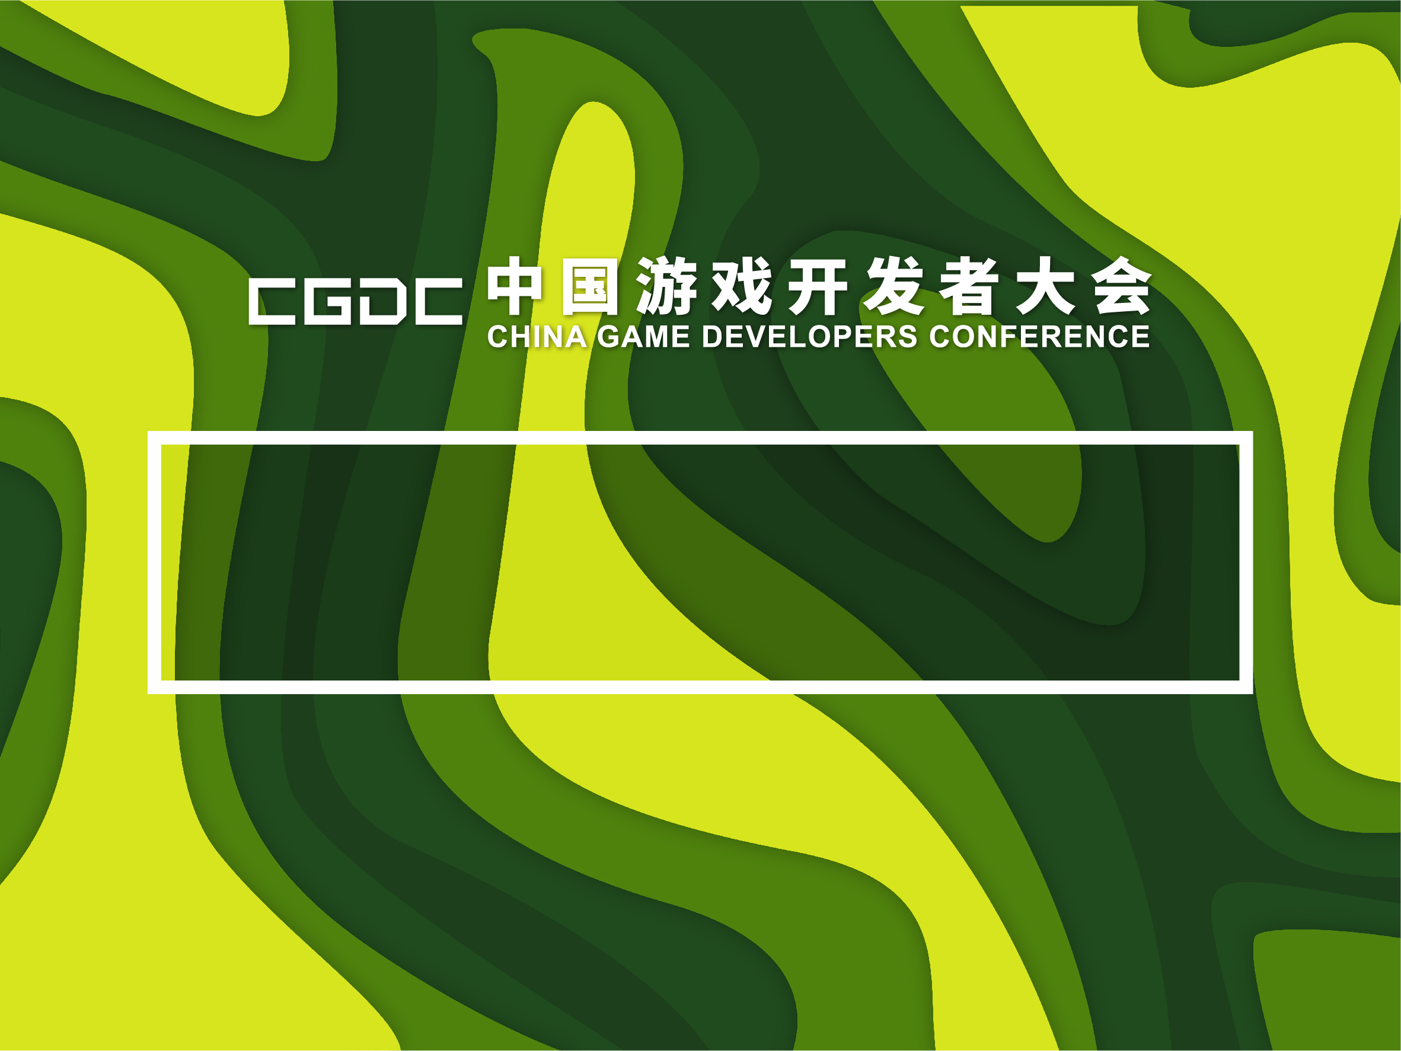
侍魂优化方案分享
乐道互动侍魂项目组 刘亮
2018.8.3
Notes:
大家好，我是刘亮，我来自乐道侍魂项目组。很高兴能参加CGDC，能有机会与大家面对面的交流游戏开发的技术与经验。我今天要演讲的题目是“侍魂优化方案分享”。

Slide 2
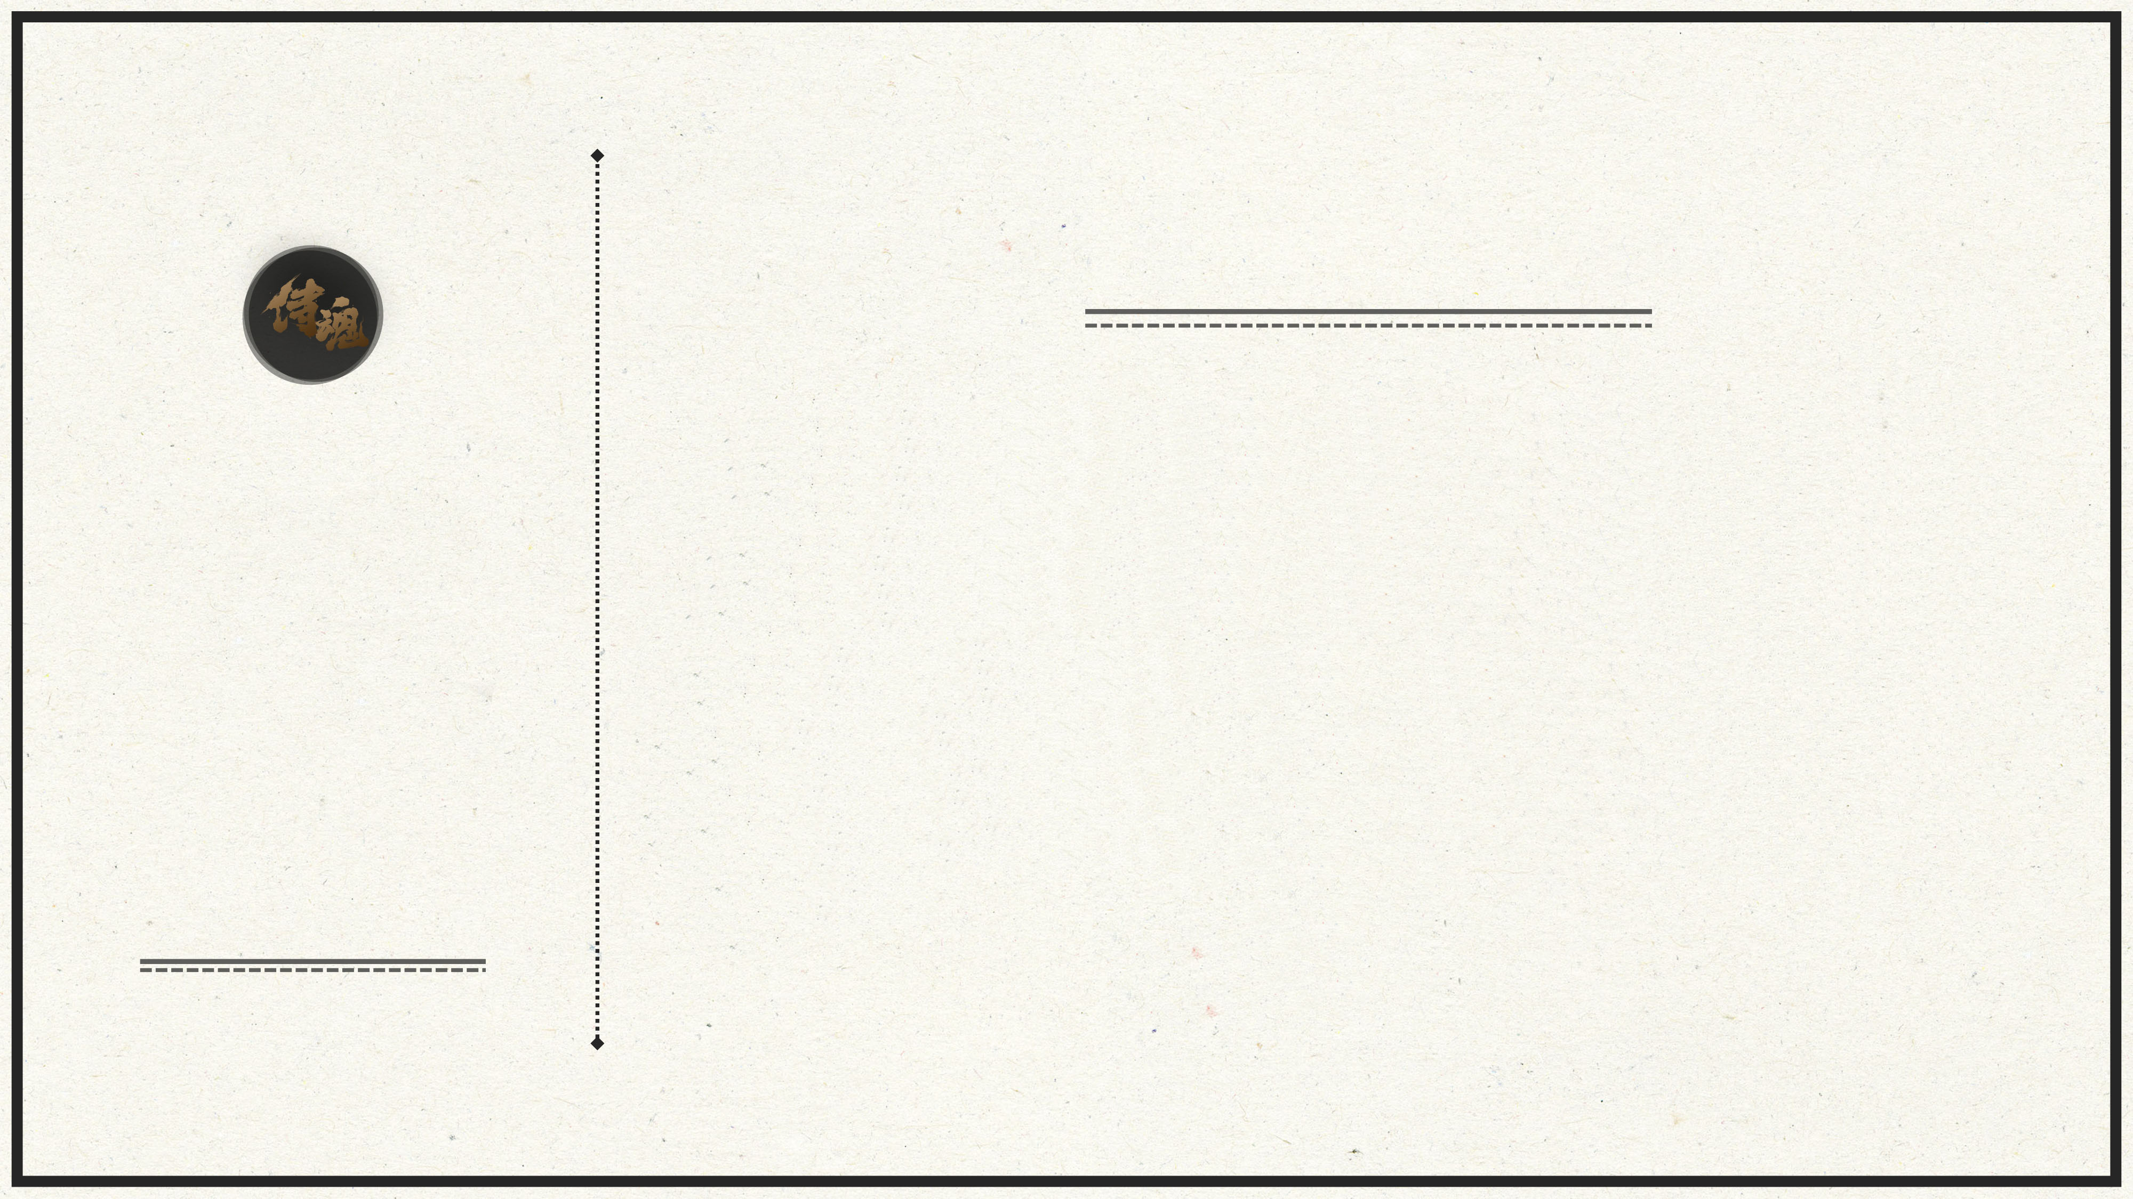
目录
游戏简介
渲染效果优化
内存优化
渲染性能优化
能耗优化
《侍魂：胧月传说》
侍魂
优化方案分享
Notes:
这是今天我想跟大家分享的内容概要。总共有5个部分。
首先是游戏简介，我会向大家简单介绍一下我们的游戏侍魂，然后是渲染效果优化，介绍下对侍魂游戏的渲染效果提升比较大的一些渲染技术。接着分享一下我们在游戏性能优化方面的一些工作，比如内存优化、渲染性能优化，能耗优化。

Slide 3
游戏简介
《侍魂：胧月传说》是一款由SNK授权，乐道互动研发的大型3DARPG手机游戏，游戏采用乐道自研3D游戏引擎进行开发，以武士道文化为核心，强调战斗打击感和动作感，突出日式和风美术风格，并使用侍魂格斗系列游戏既有世界观和人物设定，营造一个以日本幕府末年为原型的大世界。在游戏中，玩家们将扮演江户时代的武士豪杰，和侍魂原著经典角色们一同踏上冒险的旅程，阻止黑暗神的邪恶计划，拯救世界。
《侍魂：胧月传说》
游戏简介

Slide 4
侍魂介绍视频
Notes:
侍魂视频介绍

Slide 5
侍魂主要材质类型
基于glTF材质标准的pbr
非真实渲染。
《侍魂：胧月传说》
渲染效果优化
Notes:
对于游戏开发来说，游戏渲染效果是非常非常重要的。一个游戏给予玩家第一感觉特别重要，而第一感觉好坏，画质起了关键性的作用。
对于游戏的画质起关键作用的技术呢，我感觉第一应该是全局GI，在手游戏中我们一般使用静态GI，也就是光照图。因为大家一般会使用 Lightmass Englighten, Beaster这些第三方件，有成熟的解决方案，所以这里就不再谈论GI了。我们主要谈论下材质方面的工作。
目前主流ARPG手游为了吸引玩家，都会把选人界面，英雄、佣兵、展示界面做的很高大上，游戏内受限于效率，会使用更高效率的材质。我们侍魂也是这样，主要使用了两种类型的材质，选人界面使用基于gltf的pbr, 在游戏内呢，我们为了追求差异性，使用了非真实渲染。

Slide 6
基于gLTF标准的PBR
gLTF是一种得到广泛支持的3D内容格式标准。类似于JPEG图像标准。
gLTF 2.0 于 2017年6月正式发布。
gLTF 2.0 定义了 Metalic Roughness 材质标准。具有丰富的文档、源码、内容资源; 支持方便，学习难度低。
可以打造连贯一致的工作流，无论3ds Max、Maya、Blender、Unity、Unreal等都可以得到几乎一致的渲染效果
《侍魂：胧月传说》
渲染效果优化

Slide 7
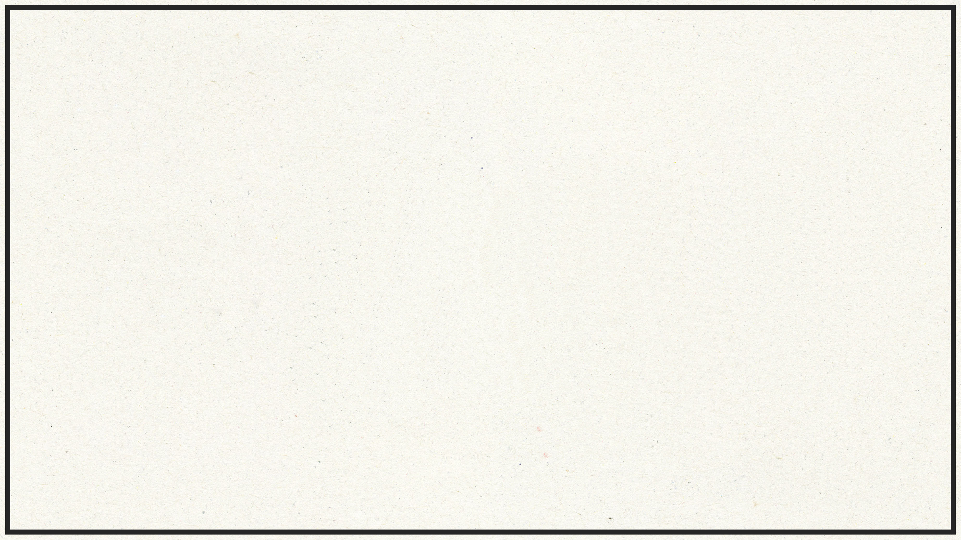
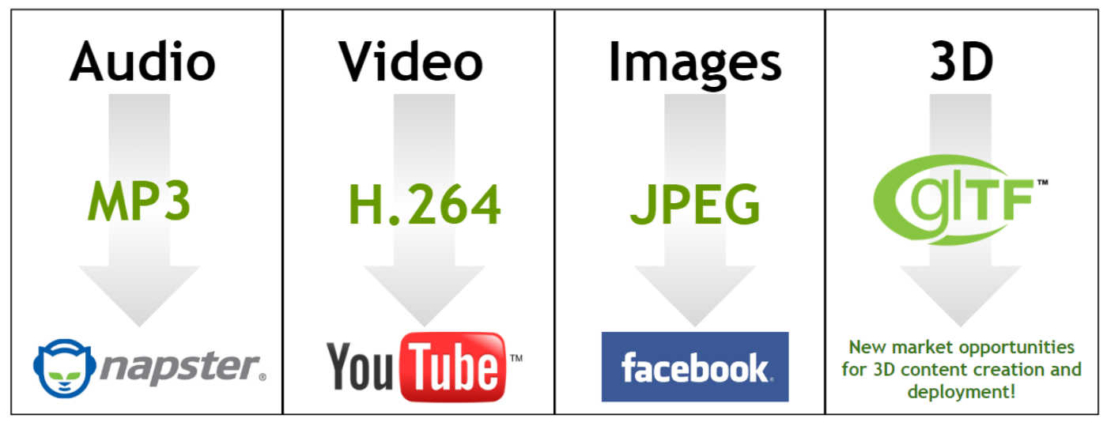
glTF is the "JPEG of 3D"
图片来源 https://www.khronos.org/gltf/
Notes:
Gltf相当于图片界面的JPEG。比如说声音的标准是MP3, 视频的标准H.264, H.265,还有google 的 VP8, VP8这种， 图片格式呢，比如JPEG，PNG，bmp这些。
历史上出现过的3D格式也比较多，比如 Collada,obj 以及现在最广泛使用的Fbx, 其中fbx是提供库供我们调用，gltf是定义了标准，由我们自己写代码实现支持，可控性更强。当然最重要的差别还是gltf 定义了 pbr材质标准。

Slide 8
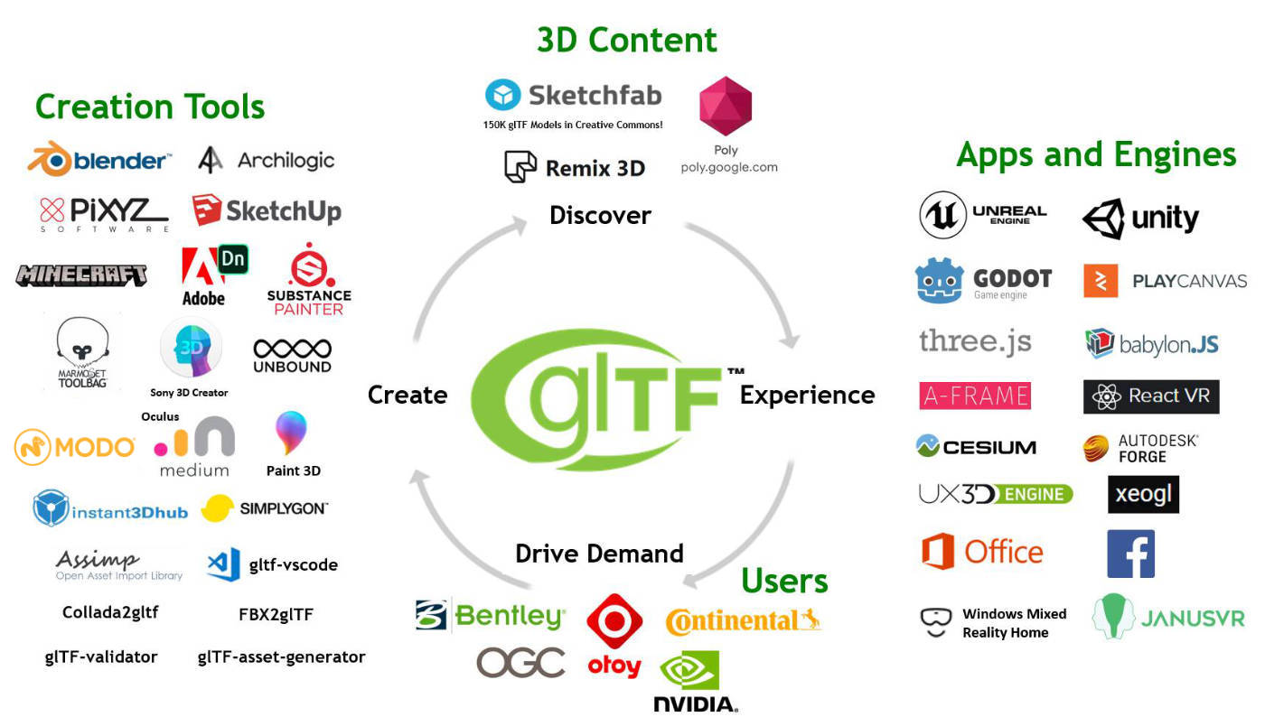
COLLADA and glTF 3D Asset Formats
图片来源 https://www.khronos.org/gltf/
Notes:
Gltf的创建编辑工具是非常丰富的，大家从这张图的左边。像 3ds max、 maya、 blender。比较知名的PBR制作工具Marmoset Tool bag. 甚至于 Micro Office, Visual Studio Code 都支持 gltf创建和编辑。
而通过sketchfab网部， Remix 3d也可以下载大量的gltf资源。也可以通过各种工具实现obj、fbx转 gltf
另外，在应用和引擎层面，所有的知名游戏引擎全都支持gltf, Unreal,Unity、Godot、three.js。所以呢，大家可以放心的去使用gltf格式。工具非常多，使用方便。

Slide 9
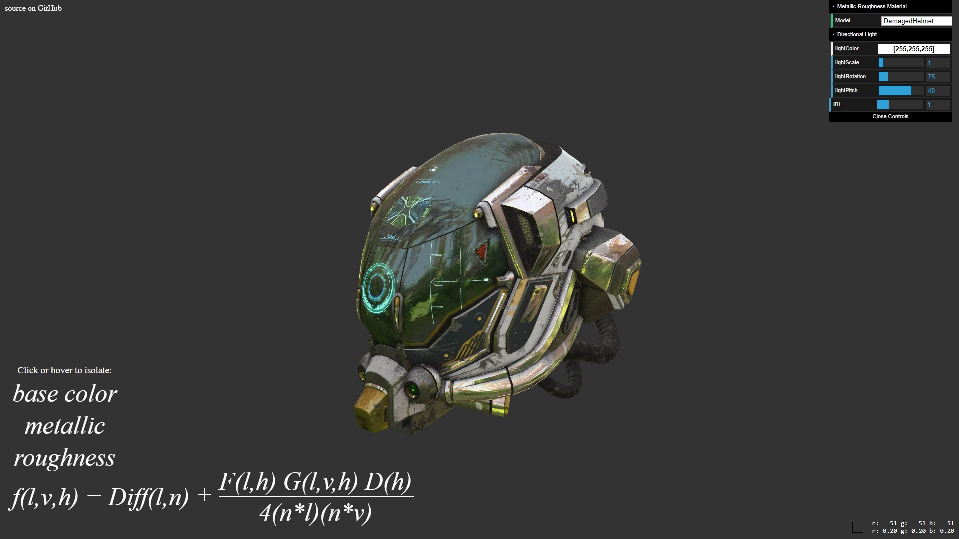
图片来源：http://github.khronos.org/glTF-WebGL-PBR/
Notes:
这张图是Metalic Roughness标准的演示Demo, 中间的这个头盔是最终渲染效果。我们可以看其细节比较丰富，金属，玻璃质感明显。微明面，粗糙度效果明显。
相对于传统的Lambert Phone Blinn-Phone式等光照模型，Metlic Roughness主要增加了三个特性，金属度控制，粗糙度控制，能量守恒。整个材质最主要有三张图，分别是baseColor, Metalic 金属度贴图， Roughness粗糙度贴图。
整个函数的输入部分，其中 l是光源方向，v是观察方向，h是半角方向。
整个公式由两部分组成 漫反射部分，镜面反射部分。其中漫反射部分会考虑能量守衡， 计算的结果会(1-F)
其中镜面反射部分由FGD三个函数组成，分别是 F表面反射率函数、G几何体遮挡函数、D微表面分布函数、
Diffuse Term 、Surface Reflection Ratio (F)、Geometric Occlusion (G)、Microfaced Distribution (D)；
右上角是光照数据，其中最重要的是 Image Based Lighting,对最终效果影响很大。
对Metalic Roughness标准的简单介绍就到这里，我们可以发现pbr相对于传统光照模型，它效果更好，而且对资源的要求也没有那么高。

Slide 10

扩展 gLTF PBR
次表面散射（皮肤、蜡烛等）
各相异性高光（头发、金属）
HDR、Bloom等后处理效果
Notes:
标准的gltf pbr材质虽然已经非常强大了，可以模拟现实世界中超过90%的效果。但仍然有些材质的光照模型比较特殊，需要我们额外支持。

Slide 11
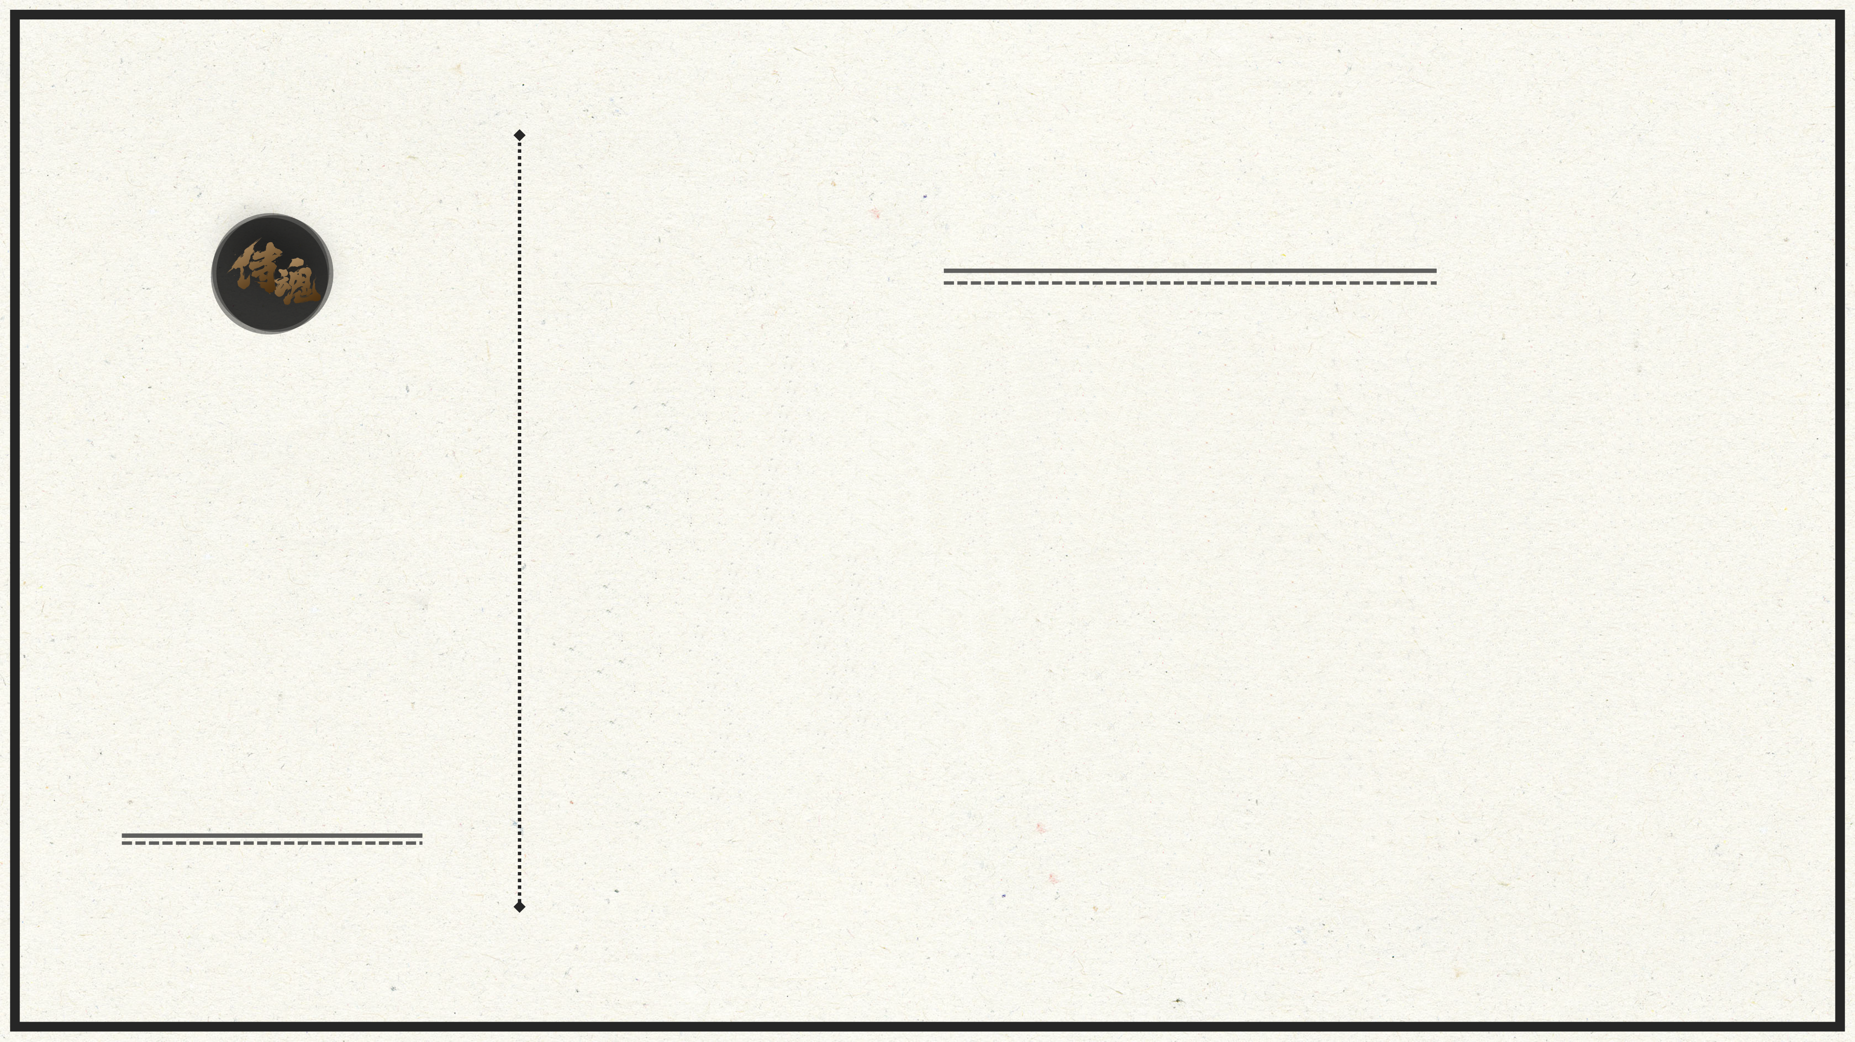
非真实渲染
轮廓线渲染
卡通风格渲染
素描风格渲染
《侍魂：胧月传说》
渲染效果优化
Notes:
在侍魂的游戏内，我们主要使用了非真实渲染的相关效果。主要实现了三个类型的技术，分别是轮廓线渲染，卡通风格渲染，素描风格渲染。

Slide 12
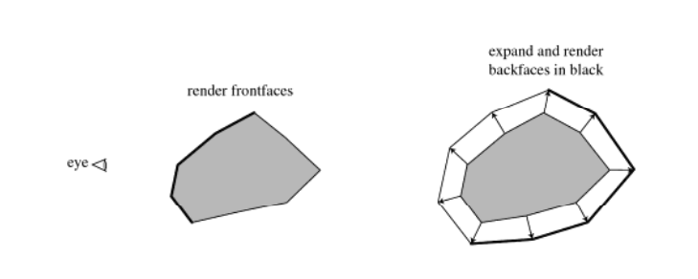
轮廓线渲染
边缘轮廓
使用顶点与摄像机距离调整轮廓线粗细
内部纹理轮廓
Shifting vertex along vertex normal, From Real-Time Rendering 3rd
Notes:
轮廓线渲染的技术很多，
比如有基于观察角度和表面法线点积的算法，基于过程式的算法，基于图像处理的算法，基于轮廓边的算法。
我们这里使用的是过程式几何算法，分为两个Pass：第一个Pass渲染背面并且让轮廓可见（顶点通过外扩）；第二个Pass正常渲染正面。轮廓的粗细是通顶点与摄像机的距离进行调整。
另外一种轮廓是内部轮廓，内部轮廓通过纹理来实现，一般用来制作表现肌肉线条之类的效果，

Slide 13
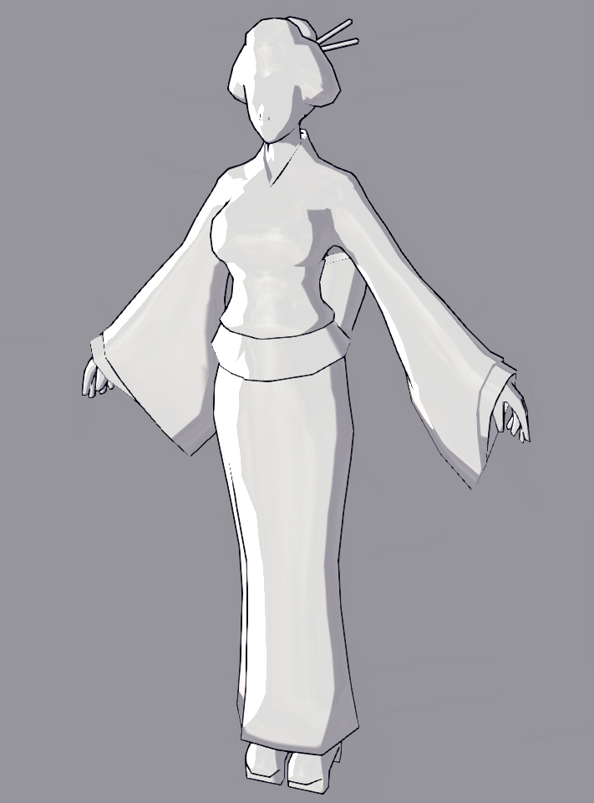
卡通风格渲染
把光照计算的漫反射结果及阴影计算结果（连续的明暗变化值），映射到有限离散的几个颜色值（暗部、亮部）。
暗部区域纹理
亮部颜色纹理
暗部颜色纹理
https://pdfs.semanticscholar.org/presentation/2373/84bd0d58bf0b524271ebf3310cd02193871f.pdf
Notes:
把光照计算的漫反射结果及阴影计算结果，连续的明暗变化值0到1，映射到有限离散的几个颜色值（暗部 0.2、亮部 0.7， 高光 0.95）。类似于如果漫反射亮度介于 0.0 ，0.3 就映射为暗部 0.2, 如果漫反射亮度介于0.3-0.8之间就映射为亮部， 如果大于0.8就映射为高光部分。
实现方式很多
暗部区域纹理，模型的某些部分比如脖子，嘴的某些部分我们希望他一直位于暗部，暗部区域纹理用来完成这种需求。
亮部与暗部颜色纹理，为了实现更多的细节，达到的更好的效果。比如我们希望位于暗部的皮肤颜色是暗粉色的而不是一个单调的黑色，而亮部是亮粉
色的，而不是只是单调的白。

Slide 14
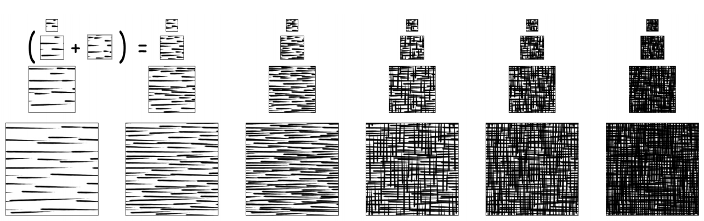
素描风格渲染
根据光照计算的漫反射结果，选择使用不同的Tonal Art Map 组合。
色调艺术贴图(Tonal Art Map – From Real Time Hatching)
http://hhoppe.com/hatching.pdf
https://www.cs.utah.edu/~emilp/papers/ToneCtrlHatching.pdf
Notes:
根据光照计算的漫反射结果，选择使用不同的Tonal Art Map 及其组合。其中亮部使用左边纹理的权重更大，暗部使用右边纹理的权重更大。
其中Tonal Art 贴图可以程序生成，Tonal Art map对最终结果的影响很大，需要多加考虑。

Slide 15
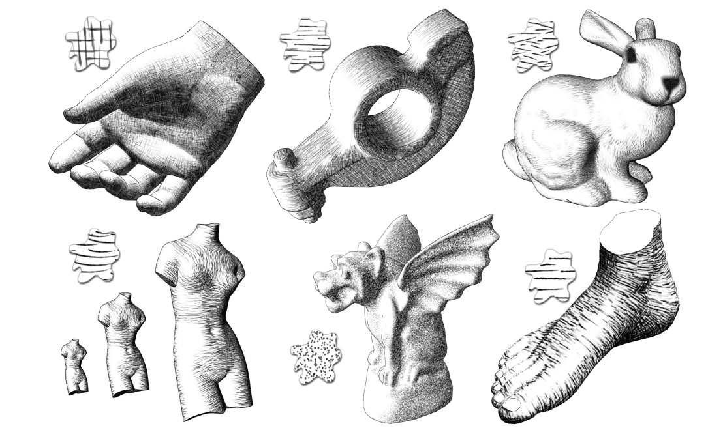
不同的Tonal Art Map 得到不同的结果 (From Real Time Hatching)
Notes:
这是素描渲染的一些结果， 这6个模型使用了不同的Tonal Art map,最后得到了不同的素描结果。素描渲染实时渲染效果好，原理简单，我们虽然实现了相关效果，但并没有在侍魂中使用。没有找到合适的使用场景。想要追求差异性的同学可以尝试。

Slide 16
使用宏定义快速实现材质LOD
在游戏的开发过程中，对材质的要求是多种多样的。其中存在着大量的宏定义，如果对所有角色全部开启所有功能的话，不仅因为要设置的参数多增加工作量，而且影响游戏效率。
角色应该在高级设置中支持阴影，在低级设置中关闭阴影。
角色要求支持皮肤换色功能，怪物NPC不需求，或者角色未应用变色功能。
高级效果应该支持IBL,实现很棒的镜反效果，低画质下不需要。
角色头发要支持各向异性高光，身体其它部位不需要。
《侍魂：胧月传说》
渲染效果优化

Slide 17
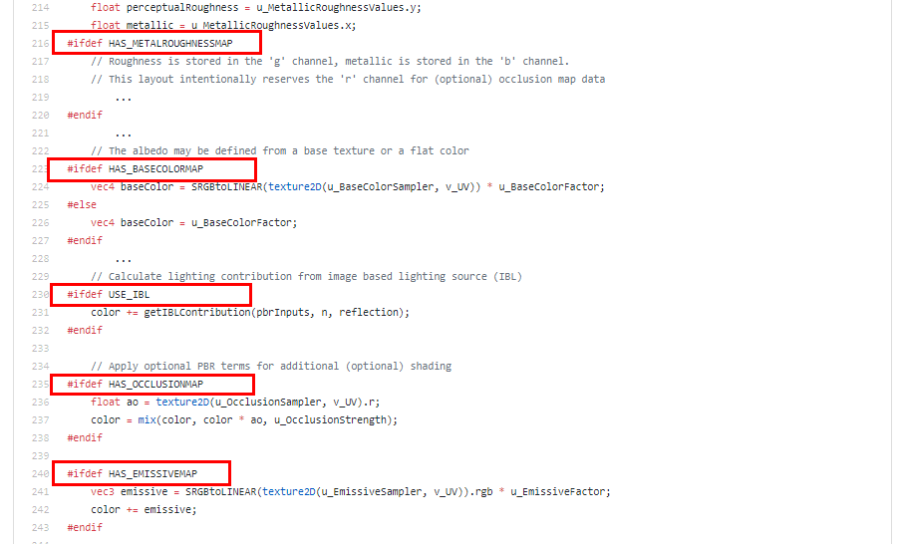
https://github.com/KhronosGroup/glTF-WebGL-PBR.git
Notes:
以PBR的Shader为例，其中存在着大量的宏定义，比如要不要使用金属度贴图，要不要使用粗糙度贴图，要不要自发光贴图

Slide 18
使用宏定义快速实现材质LOD
通过运行期设置宏定义，动态文本替换修改着色器源代码，重编译生成新的材质实例。从而实现材质功能的动态开关。
解决了材质组合爆炸的问题，减少材质编写人员的工作量
程序可以根据结点类型以及结点与摄像机距离动态更改宏定义，使得渲染结点可以很好的实现材质LOD，最终提升游戏的整体性能。
《侍魂：胧月传说》
渲染效果优化

Slide 19
内存映射
内存映射文件，把硬盘上文件映射到物理内存，然后操作这块物理内存就是在操作实际的硬盘空间，不需要经过内核态传递。
声音资源：完全位于内存中，可降低到0M
动画：完全位于内存中，可降低至0M
模型：部分位于内存中，可保证不占用内存
纹理：占用显存，内存占用低。
。
《侍魂：胧月传说》
内存优化
注意：使用内存映射后，资源无法压缩，端大小增加。
Notes:
内存映射是我们进行内存优化，降代内存的主要解决方案。内存映射文件，把硬盘上文件映射到物理内存，然后操作这块物理内存就是在操作实际的硬盘空间，不需要经过内核态传递。其内存操作方式与普通内存一致。而对内存的占用0零。
在侍魂游戏中，资源主要为四个类型，分别是声音，动画，模型，纹理。其中模型和纹理大部分数据位于显存中，可以不使用内存映射。声音资源与动画资源可以使用内存映射，把数据内存占用降为零，
使用内存映射时，硬盘内资源是无法压缩的，端大小会增加。

Slide 20
配置表优化(gbeans)
Gbeans是侍魂使用的配置表方案，由策划决定数值类型并以Execl为主要配表工具进行开发，最后生成对应的加载代码与Bin文件供程序使用。类似于google protocol-buffers
Gbeans通过ID号快速定位数据位置，只在需要数据的时候才执行加载。无需像xml加载整张表，加载速度快，内存占用低。
生成的代码拥有类型信息和必要的逻辑代码，减少程序工作量，并且大大降低出错概率
《侍魂：胧月传说》
内存优化
Notes:
当游戏需要配置的数据比较少的时候，我们一般选择使用xml或者json. 但是像侍魂这种RPG游戏，配置表特别多，数据全部加载的话，内存大概有30-40M左右，当然，内存占用并不是主要问题。主要问题是加载解析时间较长，大概有4S多，降低了游戏启动速度。影响用户体验。
我们就对此做了优化，使用了叫Gbeans的配表方案。使用Excel做为做主要配表工具，程序通过字段类型配置文件和Excel中数据，最后生成Bin文件和代码文件供程序使用。
相对于xml,Gbeans加载速度快，内存占用低。生成的代码拥有类型信息和必要的逻辑代码，不仅减少程序工作量，而且大大降低出错概率

Slide 21
通用分页系统(Scene Streamer)
Scene Streamer，把大世界划分为虚拟块进行管理。游戏异步加载位于主角一定范围内的场景资源，从而降代需要加载及更新的结点数量，使得侍魂可以支持更大场景。
渲染结点时，修改结点世界矩阵使其位移为零，及摄像机世界矩阵。使得传入到着色器中的位移参数为摄像机相对于结点的相对坐标数据。解决浮点数精度不足导致距中心点较多的物体产生的渲染BUG
《侍魂：胧月传说》
内存优化

Slide 22
场景筛选
四叉树,平截头体筛选：可见性剔除
分层距离筛选：根据物件重要性设置可见距离(草、树、建筑物、地形)
遮挡剔除：硬件遮挡剔除或软光栅遮挡剔除。使用更小的渲染目标(320x240)，使用简化模型写深度，使用包围盒进行遮挡判断。软光栅遮挡剔除可以辅助实现Tile Based Lighting,进而实现Forward+渲染框架。
《侍魂：胧月传说》
渲染性能优化

Slide 23
批次合并
静态合并：草、小物件、粒子系统(顶点少，材质简单)
可破坏物使用动画模型、使用刚体控制骨骼结点。在一个批次内实现破碎物渲染
硬件实例化：glDrawArraysInstanced、 glDrawElementsInstanced
UI批次合并：根据渲染层级与覆盖关系动态合并
《侍魂：胧月传说》
渲染性能优化

Slide 24
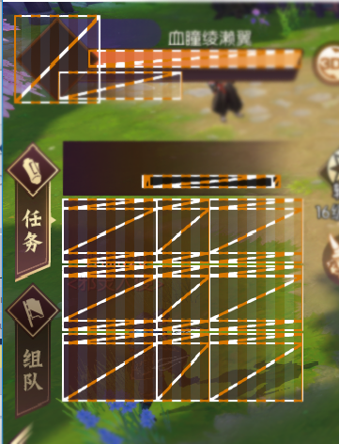
根据层级材质与遮挡关系
合并UI。
Notes:
根据层级材质与遮挡关系合并UI。UI的批次一般要求控制在20左右。

Slide 25
降低数据传输带宽
前向渲染还是延迟渲染
后处理合并
纹理压缩
使用G11R11B10格式
降低渲染目标大小：使用更小的渲染目标
《侍魂：胧月传说》
渲染性能优化
Notes:
前向渲染还是延迟渲染，目前我认为手游平台应该使用前向渲染，如果一定要支持很多动态光源的话，我认为我们可以选择使用Forward+, 如果我们所使用渲染API不支持Compute Shader, 我们可以使用软光栅的方式实现Tilbe Based Light culling. 从而实现Forward+。
后处理合并，我们可以把一些能够合并的后处理一起执行，bloom和fxaa.
然后是纹理压缩，Etc pvrtc 这些
不使用half float 16纹理，而使用G11R11B10格式来支持HDR
降低渲染目标大小，对移动游戏性能影响很大。，在侍魂中我们有四档 1.0、0.9、0.8、0.7，其中0.7*0.7等于0.49. 像素填充的要求降为原来的一半不到。

Slide 26
特效优化（像素填充率）
特效层优先级设置
限制粒子最大数量
根据纹理透明度生成几何体，扣除纯透明区域，减少像素重绘.
美术应该合理设计特效，控制游戏中特效使用的密度，尽量减少全屏特效的使用量。
《侍魂：胧月传说》
渲染性能优化
Notes:
特效层优先级设置，重要的层级在所有的性况下都生效，一些锦上添花的效果在低画质下就直接关闭了
限制粒子的最大数量
根据纹理透明度生成几何体，扣除纯透明区域，减少像素重绘.
设计层美，美术应该合理设计特效，控制游戏中特效使用的密度，尽量减少全屏特效的使用量
接下来我们播一段游戏内实录视频，是一个简单的战斗通关过程。在整个战斗中，我们只在必要的情况下才使用了全屏特效。

Slide 27
侍魂实录视频（特效）
Notes:
游戏实景视频

Slide 28
能耗优化
帧率限制 30、45、60
空闲时以更低帧率运行
空闲时降低屏幕亮度
《侍魂：胧月传说》
能耗优化
Notes:
如果我们要开发主机游戏的话，一定要要耗尽硬件的所有能力，只追求更高效果，更高的帧率。
而在手游开发中，发热与能耗也是影响游戏体验的两个重要指标。为了降低功耗，降低发热。我们选择
帧率限制 30、45、60
游戏空闲无人操作时帧率会进一步限制到10帧以下，并且降低屏幕亮度
需要注意的是限帧不是所有游戏类型都适合，基于物理模拟的游戏对帧率要求一般都比较高;

Slide 29
工具
Nvidia Nsight(Windows PC)
Xcode 内存占用、内存泄漏、CPU占比、GPU分析
Snapdragon Profiler（高通,Android）
运行期TimeProfiler.
《侍魂：胧月传说》
能耗优化
Notes:
在游戏性能优化的过程中，我认为解决问题还是比较简单的。重要的还是如何发现问题，定位问题。一定要善于使用工具。

Slide 30
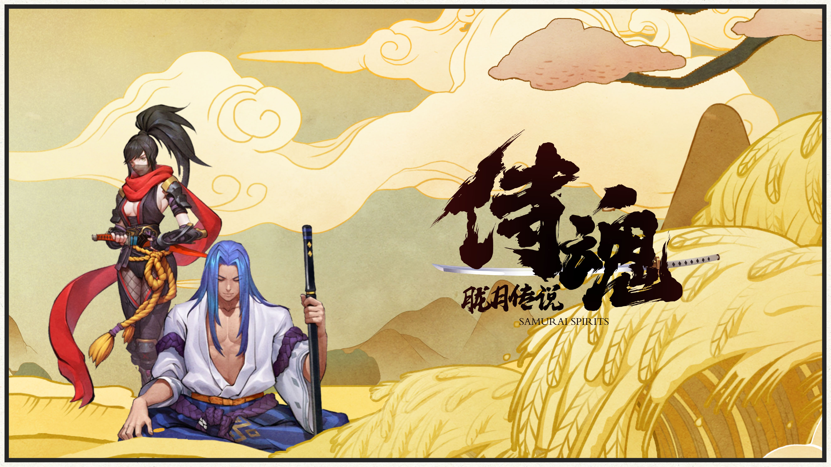
Notes:
Ok,今天的分享就到这里。主要讲了 pbr,内存映射，配置表优化 和性能优化几个方面。
大家有什么问题吗？

